Slide 1

Standardy vodovodních a kanalizačních přípojek
Libež
Libež 25. 6. 2021

Slide 2

Vodovodní přípojka

Slide 3
Charakteristika vodovodní přípojky
Vodovodní přípojka je samostatnou stavbou tvořenou úsekem potrubí od odbočení z vodovodního řadu k vodoměru. Pro každou připojovanou nemovitost se zásadně zřizuje samostatná vodovodní přípojka, pouze výjimečně lze se souhlasem provozovatele vodovodu pro veřejnou potřebu (vlastníka) zřídit jednu přípojku pro více nemovitostí nebo více přípojek pro rozsáhlou nemovitost, jsou-li pro to technické nebo ekonomické důvody. Vlastníkem vodovodní přípojky je od navrtávky po hranici připojovaného pozemku Obec Libež, a od hranice připojovaného pozemku po vodoměr vlastník nemovitosti připojené na tuto přípojku.
Vodoměr je ve vlastnictví Obce Libež!

Slide 4
Obecné provedení
Vodovodní přípojky mohou být provedeny následovně:
Přípojka bude kolmo na řad, od navrtávacího pasu po hranici připojovaného pozemku z jednoho kusu souvislého materiálu, na hranici připojovaného pozemku bude zaspojkována za pomoci elektro tvarovek.
Přípojka bude kolmo na řad, od navrtávacího pasu až za hranici připojovaného pozemku z jednoho kusu souvislého materiálu, přípojka nebude spojkována (doporučeno). Část na soukromém pozemku hradí vlastník připojovaného pozemku.
Přípojka bude kolmo na řad, od navrtávacího pasu po vodoměrnou šachtu z jednoho kusu souvislého materiálu, přípojka nebude spojkována (doporučeno).
U potrubí vodovodní přípojky musí být připoložen identifikační vodič.

Slide 5
Materiál
Zpravidla se používá HDPE (High density polyethylene) v profilu
DN32 mm pro 1 rodinný dům
DN40-63 mm pro bytový dům, či větší objekt

Slide 6
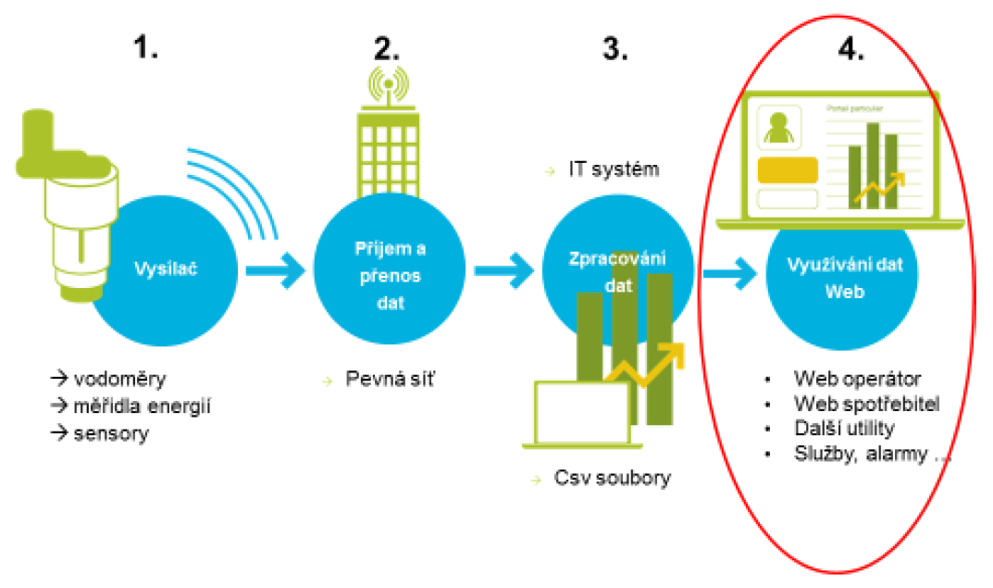
Umístění vodoměru
Vodoměr bude umístěn v souladu s projektovou dokumentací Vodovodní a kanalizační přípojky v obci Libež, bude přístupný a plně obsluhovatelný.
Odečty vodoměrů budou prováděny dálkově – Smart Metering skupiny SUEZ.

Slide 7
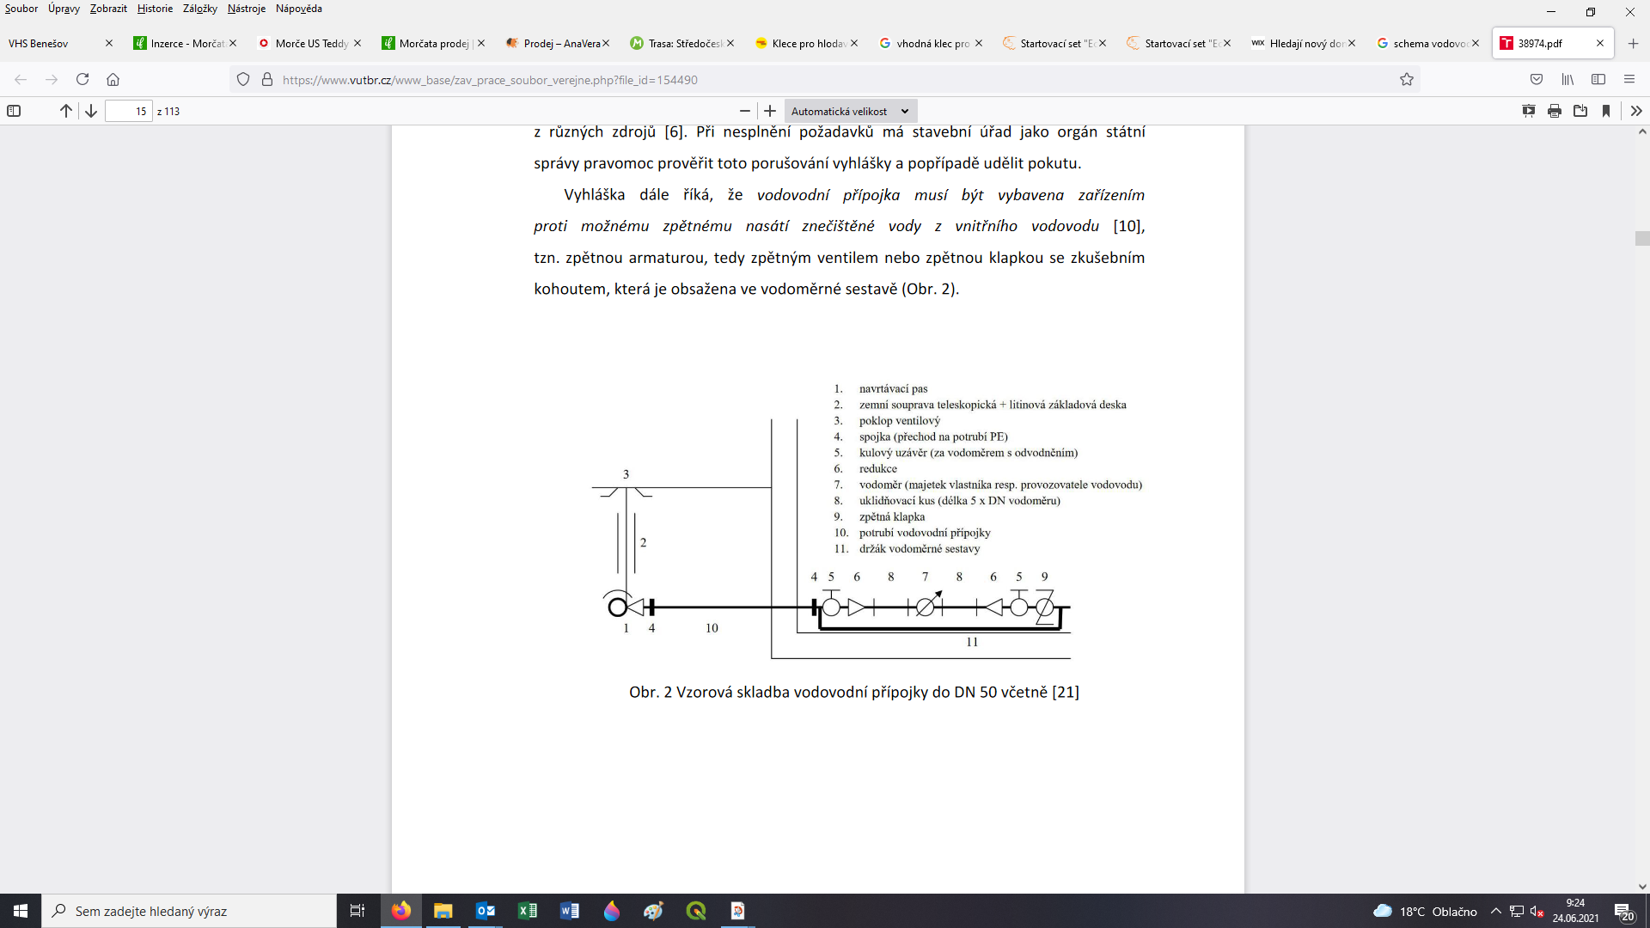
Vzorová skladba vodovodní přípojky
(do DN 50 včetně)
*některé položky mohou být sjednoceny do tržních sestav.
Vodoměrná sestava musí být zajištěna proti deformacím podložením nebo upevněním na stěnu.

Slide 8
Postup pro zřízení přípojek a jejich zaevidování a uvedení do provozu
1. Vypracování projektové dokumentace Vodovodní a kanalizační přípojky v obci Libež.
2. Zajištění vyjádření všech místně příslušných správců sítí.
3. Zajištění souhlasu vlastníka vodohospodářských sítí.
4. Místně příslušný stavební úřad vydá územní souhlas nebo územní rozhodnutí na základě žádosti obce Libež.
5. Vlastní realizace přípojky (přípojek) - přípojku může realizovat pouze oprávněná osoba nebo firma, svépomoc je možná pouze u zemních prací - napojení na veřejný řad povolenými způsoby a provedení přípojky kontroluje před záhozem zástupce Obce (u vodovodní přípojky osazuje navrtávací pas výhradně dodavatel stavby) – Obec Libež zajistí provedení tlakové zkoušky podle ČSN 75 5911 u vodovodní přípojky. Veřejnou část přípojky provedete dodavatel stavby, vybudování soukromé části přípojky si zajistí vlastník připojované nemovitosti. Kontrolu a tlakovou zkoušku zajistí p. Holík jako zástupce Obce.
6. Uvedení přípojky (přípojek) do provozu – vlastník připojované nemovitosti vyzve po dokončení přípojky Obec Libež ke kontrole. Je-li vše v pořádku a provedení odpovídá příslušným požadavkům, normám a předpisům, vydá zástupce Obce Libež souhlas s uvedením přípojek do provozu - vlastník obdrží při kontrole dotazník pro uzavření Smlouvy o dodávce vody a odkanalizování.
7. Vodovodní přípojka dle zákona 274/2001 Sb. nesmí být propojena s jiným zdrojem vody (např. studna, vrt apod.)
8. Přípojky je nutno před zásypem zdokumentovat a nafotit.
9. Přípojka musí být provedena v souladu s projektovou dokumentací Vodovodní a kanalizační přípojky v obci Libež a po dokončení musí být vytyčena!

Slide 9
Kanalizační přípojka

Slide 10
Charakteristika kanalizační přípojky
Kanalizační přípojka je samostatnou stavbou tvořenou úsekem potrubí od vyústění vnitřní kanalizace stavby k zaústění do stokové sítě. Kanalizační přípojka není vodním dílem (§3, zákon 274/2001 Sb. O vodovodech a kanalizacích, v platném znění). Pro každou připojovanou nemovitost s jedním číslem popisným, evidenčním, či parcelním číslem se zřizuje právě jedna samostatná kanalizační přípojka. Výjimečně lze se souhlasem vlastníka kanalizace pro veřejnou potřebu zřídit jednu přípojku pro více nemovitostí, jsou-li pro to technické důvody, nebo více kanalizačních přípojek pro jednu nemovitost, jde-li o rozsáhlou nemovitost (např. bytový dům s více vchody). Realizaci oprav a údržby všech kanalizačních přípojek uložených v pozemcích, které tvoří veřejné prostranství, zajišťuje Obec Libež z provozních prostředků. Veřejným prostranstvím (v souladu se zákonem o obcích č. 128/2000 Sb. § 34) se rozumí všechna náměstí, ulice, tržiště, chodníky, veřejná zeleň, parky a další prostory přístupné každému bez omezení, tedy sloužící obecnému užívání, a to bez ohledu na vlastnictví k tomuto prostoru.
Dle §3 odst. 8) zákona č. 274/2001 Sb. je vlastník povinen se připojit na veřejnou kanalizaci tam, kde je to technicky možné.
Vlastníci nemovitosti s vlastní DČOV jsou povinni předložit zástupci Obce platné povolení k DČOV. Současně platná povolení k DČOV dále nebudou prodlužována.

Slide 11
Obecné provedení
Napojení kanalizační přípojky lze provést do příslušné kanalizační přípojkové odbočky, není-li tato vysazena při stavbě kanalizačního řadu, lze provést přípojku pomocí jádrového vrtání s použitím mechanické nebo nalepovací přípojkové odbočky.
Napojení kanalizační přípojky musí být provedeno mimo revizní kanalizační šachty, výjimečně lze napojení kanalizační přípojky do revizní kanalizační šachty povolit, tato šachta k tomu však musí být uzpůsobena.
Vlastník kanalizační přípojky je povinen zajistit, aby kanalizační přípojka byla provedena jako vodotěsná a tak, aby nedošlo ke zmenšení průtočného profilu stoky, do které je zaústěna (vsazení přípojky do vyříznutého otvoru a následné zapěnění nebo obetonování je zakázáno!!!); zaústění přípojky proti toku vody v uliční stoce je nepřípustné.
Kanalizační přípojka musí být při souběhu a křížení uložena hlouběji než vodovodní potrubí pro rozvod pitné vody. Výjimku může povolit vodoprávní úřad za předpokladu, že bude provedeno takové technické opatření, které zamezí možnosti kontaminace pitné vody vodou odpadní.
Poslední přípojka koncového kanalizačního řadu nesmí být blíže koncové revizní šachtě než 1,5 m.

Slide 12
Materiál
Materiál kanalizační přípojky musí být totožný s materiálem souvisejícího kanalizačního řadu.
V případě gravitační kanalizační přípojky v profilu DN150 mm pro 1 rodinný dům, DN200 mm pro bytový dům, či více nemovitostí.
V případě tlakové kanalizační přípojky pak v profilu DN40 mm a DN50-63 mm.
ČS jsou pro nemovitosti s číslem popisným dodány v rámci stavby dle projektové dokumentace Vodovodní a kanalizační přípojky v obci Libež.

Slide 13
Umístění šachty
Při stavbě přípojky je nutné ctít charakter souvisejícího kanalizačního řadu.
Napojení na gravitační kanalizaci musí být opět gravitační.
Gravitační kanalizační přípojku (min. spád 2% pro DN150 a 1% pro DN200) doporučujeme osadit revizní šachtou. Revizní šachta musí být provedena s otevřeným žlábkem a musí mít min. průměr vstupního komínu DN400. Revizní kanalizační šachta musí být chráněna proti vniknutí podzemní a povrchové vody, odvětratelná a přístupná.
Vyžadují–li pak terénní podmínky tlakovou část kanalizační přípojky (samostatný výtlak), osadí se mezi gravitační a tlakovou částí uklidňovací revizní šachta. Na tlakové části musí být osazena čerpací šachta s příslušným čerpadlem.
Napojení na tlakový kanalizační řad musí být opět tlakové. Na tlakové přípojce musí být umístěna přečerpací šachta s příslušným čerpadlem (dle projektové dokumentace Vodovodní a kanalizační přípojky v obci Libež).
Přečerpací šachta musí být co do objemu dimenzována tak, aby při běžné produkci splaškových vod docházelo min. 1x za 24 hod k přečerpání obsahu a musí být opatřena pojistným ventilem.

Slide 14
Postup pro zřízení přípojek a jejich zaevidování a uvedení do provozu
1. Vypracování projektové dokumentace Vodovodní a kanalizační přípojky v obci Libež.
2. Zajištění vyjádření místně příslušných správců sítí.
3. Zajištění souhlasu vlastníka vodohospodářských sítí.
4. Místně příslušný stavební úřad vydá územní souhlas nebo územní rozhodnutí
5. Vlastní realizace přípojky (přípojek) - přípojku může realizovat pouze oprávněná osoba nebo firma, svépomoc je možná pouze u zemních prací - napojení na veřejný řad povolenými způsoby a provedení přípojky kontroluje před záhozem zástupce Obce – Obec Libež zajistí provedení tlakové zkoušky podle ČSN 75 5911 u výtlačné části a zkoušku vodotěsnosti podle ČSN EN 1610 u gravitační části. Veřejnou část přípojky provedete dodavatel stavby, vybudování soukromé části přípojky si zajistí vlastník připojované nemovitosti. Kontrolu a tlakovou zkoušku zajistí p. Holík jako zástupce Obce.
6. Uvedení přípojky (přípojek) do provozu – Je-li vše v pořádku a provedení odpovídá příslušným požadavkům, normám a předpisům, vydá Obec Libež souhlas s uvedením přípojek do provozu - následně musí být bez odkladu uzavřena Smlouva o dodávce pitné vody a odkanalizování; bez uzavřené smlouvy nelze podle zák. 274/2001 Sb. přípojky provozovat.
7. Do kanalizační splaškové přípojky nesmí být svedeny srážkové vody ze zpevněných i nezpevněných ploch, střech, drenáží, přepady ze studen a odvodňování sklepních prostor, vypouštěny vody z bazénů, vody z mytí automobilů apod. Domovní odpady z drtičů odpadů nelze vypouštět do kanalizace.
8. Přípojky je nutno před zásypem zdokumentovat a nafotit.

Slide 15

Obec Libež Vám děkuje za vstřícnost a spolupráci

